Slide 1
Détection de Fraude Carte de Crédit
Aissa Cheroufa

Slide 2
Plan de la Présentation
1 – Contexte du problème
2 - Exploration des données
3 - Transformations
4 - Nouvelles variables
5 - Split et gestion du déséquilibre
Trois modèles + comparaison finale
6 - Validation du dataset final
7 - Conclusion

Slide 3
Introduction au Problème
Fraude carte bancaire : Transactions frauduleuses et anormales.
Impact : Pertes financières pour les clients et les banques.
Nécessité : Une détection automatique et rapide.

Slide 4
Type de tâche :
Problème de classification binaire supervisée.
Variable cible :
- Class = 0 : transaction légitime
- Class = 1 : transaction frauduleuse
Enjeu : Très faible proportion de fraudes qui rends la détection difficile.

Slide 5
Objectifs du Projet
Classifier les transactions en frauduleuses ou légitimes.
Utiliser des techniques de Machine Learning.
Gérer le déséquilibre des classes dans les données.
Comparer les performances des modèles.

Slide 6
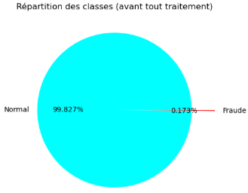
Exploration des données
Source : Kaggle – Credit Card Fraud Detection (ULB).
Taille : 284 807 transactions.
Colonnes : Time, Amount, V1 à V28, Class.
Distribution : 99,83 % légitimes, 0,17 % frauduleuses.
Aucune valeur manquante.
Doublons conservés (transactions réelles)
Notes:
.

Slide 7

Exploration des données
Amount :
- Distribution fortement asymétrique.
- Médiane ≪ moyenne.
- Présence de valeurs extrêmes.
Time :
- Répartition continue sur plusieurs jours.
- Utilisé pour analyser les patterns temporels.

Slide 8
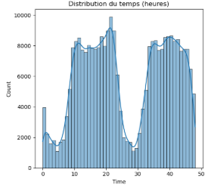
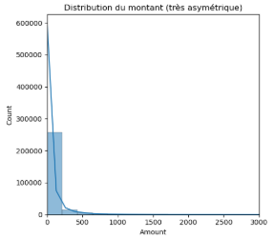
Exploration des données

Slide 9
Défis identifiés :
Déséquilibre extrême des classes.
Variables peu interprétables (PCA).
Distributions non adaptées aux modèles sans transformation.

Slide 10
Transformations

Slide 11

Préparation et transformations des variables
Transformation logarithmique de Amount
  Réduction de l’asymétrie.
  Distribution plus proche de la normale.
  Amélioration de la stabilité des modèles.
Transformation temporelle de Time
  Conversion en heures.
  Meilleure interprétation du comportement des transactions.

Slide 12
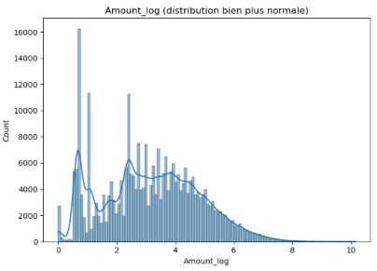
Transformation logarithmique
Avant
Après

Slide 13

Nouvelles variables
Amount_per_hour
  Montant rapporté à l’activité horaire.
  Met en évidence les comportements atypiques.
Is_night
  1 si transaction nocturne.
  Les fraudes sont plus fréquentes la nuit.

Slide 14
Motivations statistiques et métier
Statistiquement les montants et les transactions présentent des variations importantes selon le temps, et leur combinaison permet de mieux détecter les comportements atypiques.
D’un point de vue métier, les transactions frauduleuses surviennent fréquemment à des horaires non habituels et présentent des montants anormaux.

Slide 15
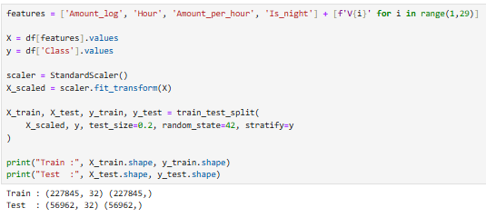
Split + Scaling

Slide 16
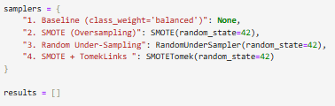
Préparation et transformations des variables
Baseline : pondération des classes dans le modèle.
SMOTE : création d'exemples synthétiques minoritaires.
Random Under-Sampling : suppression aléatoire d'exemples majoritaires.
SMOTE + Tomek : SMOTE + nettoyage des frontières (Tomek links).

Slide 17
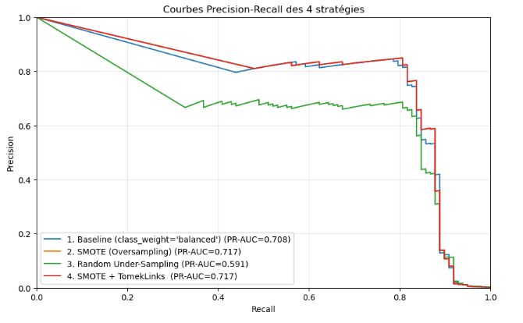
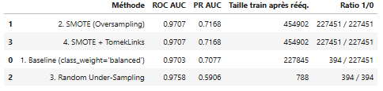
Visualisation

Slide 18
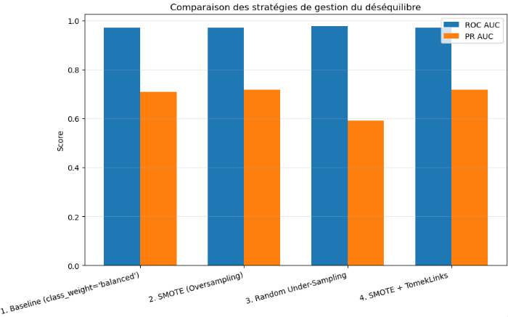
Comparaison des stratégies
Baseline : solide, rapide.
SMOTE : très bon,aussi performant que SMOTE+Tomek
Random Under-Sampling : très mauvais (perte massive d’information)
SMOTE + Tomek : meilleur compromis (nettoie le bruit créé par SMOTE)

Slide 19
Modèles

Slide 20
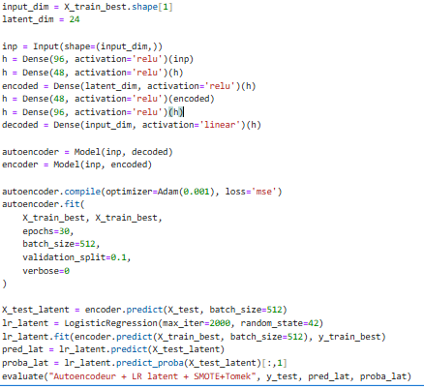
Modèle 1 – Pré-entraîné / DL (Autoencodeur + espace latent)

Slide 21

Modèle 2 – Classique (LogisticRegression pondéré)

Slide 22
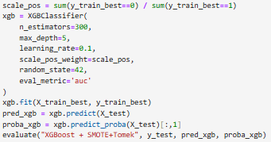
Modèle 3 – XGBoost

Slide 23
Résultats

Slide 24
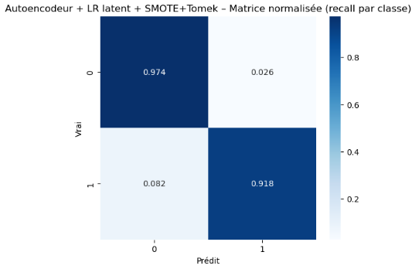
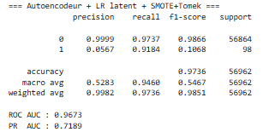
Pré-entraîné / DL

Slide 25
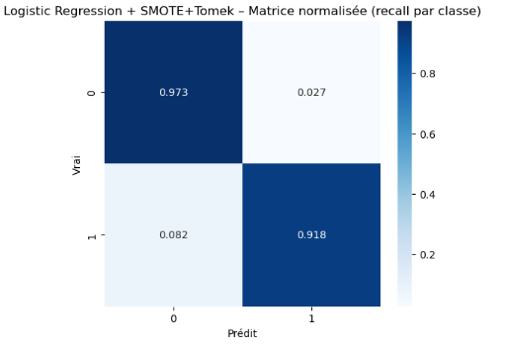
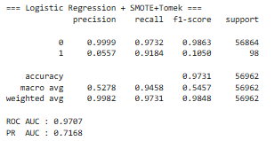
Logistic Regression

Slide 26
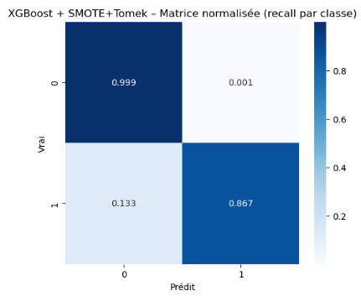
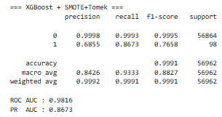
XGBoost

Slide 27
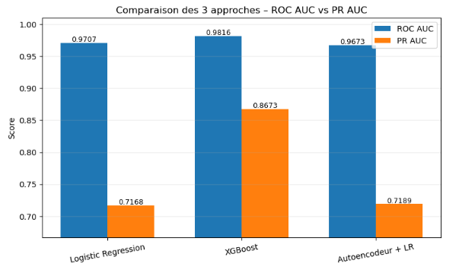
Comparaison des Modèles

Slide 28
Interprétation des Différences
ROC AUC est "trompeur" sur un dataset aussi déséquilibré
PR AUC montre une différence beaucoup plus marquée
XGBoost est nettement supérieur

Slide 29
Pistes d'Amélioration
Ajouter des interactions explicites
Tester ADASYN, Borderline-SMOTE, ou SMOTE + ENN
Modèles plus avancés

Slide 30
Conclusion
Ce projet a permis de construire un pipeline complet pour détecter les fraudes cartes bancaires sur un dataset très déséquilibré.
XGBoost + SMOTE+Tomek offre le meilleur compromis pour détecter efficacement les fraudes tout en limitant les faux positifs.

Slide 31
MERCI

